Slide 1

التقويـــــــــــــــــــــــــــــــــم
التـــــــــــــــــــــــــدريـــــــــــــــــــــــــــــــــــــــــب
التـــــــــــــــــــــــدريـــــــــــــــــــــــــــــــــــــــس
التهــــــــــيــــــــــــــئــــــــــــــــــــــــــــــــــة
الـــــــــــــــــــرئيـــــــسيــــــــــــــــــــــــة
اختبــــــــــار قصــــــــــــــــــــــــير
حـــــــــــــــل الواجـــــــــــــب
اليوم/ الاحد التاريخ/1447/06/16ه الحصة/ الاولى
الموضوع/ القطع المتوسطة والارتفاعات في المثلث
حل الواجـــــــــــــــــــــــــــــــــــــــــــــــــــــــب
7) 13.5
9) 6
10)12
جواهر الحارثي @jewelsAlshdaddi

Slide 2
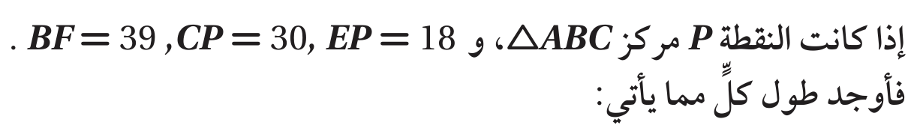
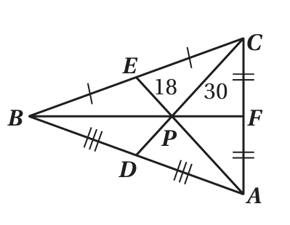

التقويـــــــــــــــــــــــــــــــــم
التـــــــــــــــــــــــــدريـــــــــــــــــــــــــــــــــــــــــب
التـــــــــــــــــــــــدريـــــــــــــــــــــــــــــــــــــــس
التهــــــــــيــــــــــــــئــــــــــــــــــــــــــــــــــة
الـــــــــــــــــــرئيـــــــسيــــــــــــــــــــــــة
اختبــــــــــار قصــــــــــــــــــــــــير
حـــــــــــــــل الواجـــــــــــــب
اليوم/ الخميس التاريخ/1447/06/13ه الحصة/ الرابعة
الموضوع/ القطع المتوسطة والارتفاعات في المثلث
اختبــــــــــار قصــــــــــــــــــــــــير
جواهر الحارثي @jewelsAlshdaddi

Slide 3
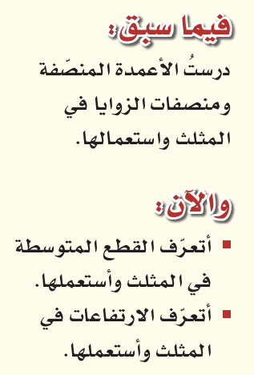
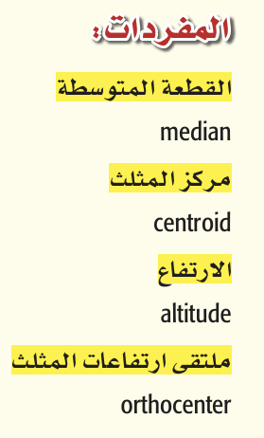
التقويـــــــــــــــــــــــــــــــــم
التـــــــــــــــــــــــــدريـــــــــــــــــــــــــــــــــــــــــب
التـــــــــــــــــــــــدريـــــــــــــــــــــــــــــــــــــــس
التهــــــــــيــــــــــــــئــــــــــــــــــــــــــــــــــة
الـــــــــــــــــــرئيـــــــسيــــــــــــــــــــــــة
اختبــــــــــار قصــــــــــــــــــــــــير
حـــــــــــــــل الواجـــــــــــــب
اليوم/ الخميس التاريخ/1447/06/13ه الحصة/ الرابعة
 | الموضوع/ القطع المتوسطة والارتفاعات في المثلث
الأهداف الخاصة:
إيجاد المركز في المستوى الإحداثي.
إيجاد ملتقى الارتفاعات في المستوى الإحداثي.
جواهر الحارثي @jewelsAlshdaddi

Slide 4
التقويـــــــــــــــــــــــــــــــــم
التـــــــــــــــــــــــــدريـــــــــــــــــــــــــــــــــــــــــب
التـــــــــــــــــــــــدريـــــــــــــــــــــــــــــــــــــــس
التهــــــــــيــــــــــــــئــــــــــــــــــــــــــــــــــة
الـــــــــــــــــــرئيـــــــسيــــــــــــــــــــــــة
اختبــــــــــار قصــــــــــــــــــــــــير
حـــــــــــــــل الواجـــــــــــــب
جدول التعلم
الموضوع/
القطع المتوسطة والارتفاعات في المثلث
1447/06/16
ماذا أعرف | ما أريد أن أعرف | ماذا تعلمت
جواهر الحارثي @jewelsAlshdaddi
الأهداف الخاصة:
إيجاد المركز في المستوى الإحداثي.
إيجاد ملتقى الارتفاعات في المستوى الإحداثي.

Slide 5
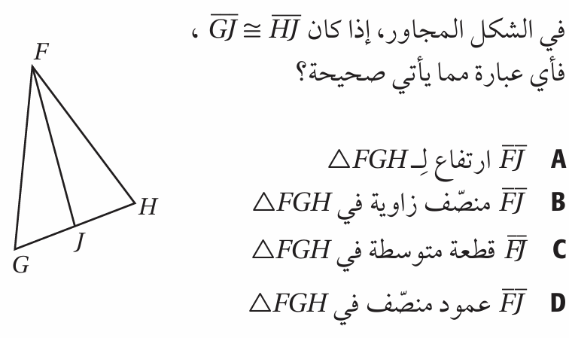

التقويـــــــــــــــــــــــــــــــــم
التـــــــــــــــــــــــــدريـــــــــــــــــــــــــــــــــــــــــب
التـــــــــــــــــــــــدريـــــــــــــــــــــــــــــــــــــــس
التهــــــــــيــــــــــــــئــــــــــــــــــــــــــــــــــة
الـــــــــــــــــــرئيـــــــسيــــــــــــــــــــــــة
اختبــــــــــار قصــــــــــــــــــــــــير
حـــــــــــــــل الواجـــــــــــــب
إثــــــــــــــــــــــــــــــــــــــــــــــراء
الموضوع/
القطع المتوسطة والارتفاعات في المثلث
1447/06/16
الأهداف الخاصة:
إيجاد المركز في المستوى الإحداثي.
إيجاد ملتقى الارتفاعات في المستوى الإحداثي.
جواهر الحارثي @jewelsAlshdaddi

Slide 6
التقويـــــــــــــــــــــــــــــــــم
التـــــــــــــــــــــــــدريـــــــــــــــــــــــــــــــــــــــــب
التـــــــــــــــــــــــدريـــــــــــــــــــــــــــــــــــــــس
التهــــــــــيــــــــــــــئــــــــــــــــــــــــــــــــــة
الـــــــــــــــــــرئيـــــــسيــــــــــــــــــــــــة
اختبــــــــــار قصــــــــــــــــــــــــير
حـــــــــــــــل الواجـــــــــــــب
الموضوع/
القطع المتوسطة والارتفاعات في المثلث
1447/06/16
الأهداف الخاصة:
إيجاد المركز في المستوى الإحداثي.
جواهر الحارثي @jewelsAlshdaddi

Slide 7
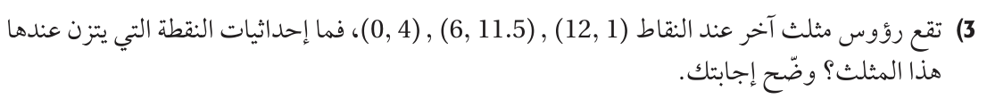

التقويـــــــــــــــــــــــــــــــــم
التـــــــــــــــــــــــــدريـــــــــــــــــــــــــــــــــــــــــب
التـــــــــــــــــــــــدريـــــــــــــــــــــــــــــــــــــــس
التهــــــــــيــــــــــــــئــــــــــــــــــــــــــــــــــة
الـــــــــــــــــــرئيـــــــسيــــــــــــــــــــــــة
اختبــــــــــار قصــــــــــــــــــــــــير
حـــــــــــــــل الواجـــــــــــــب
تحقق من فهمك
الموضوع/
القطع المتوسطة والارتفاعات في المثلث
1447/06/16
الأهداف الخاصة:
إيجاد المركز في المستوى الإحداثي.
تعلم فردي
جواهر الحارثي @jewelsAlshdaddi

Slide 8
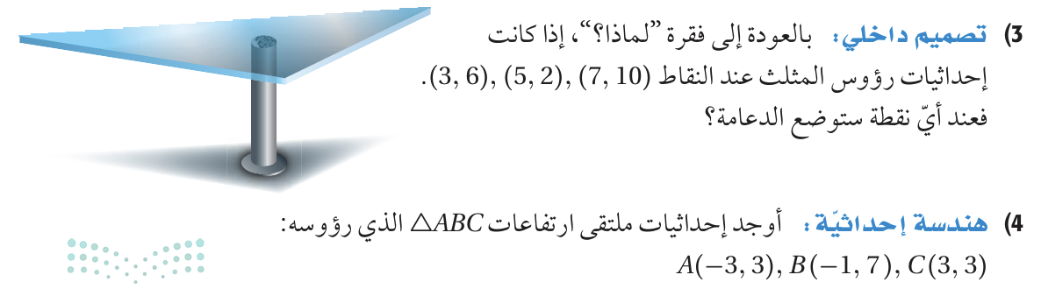

التقويـــــــــــــــــــــــــــــــــم
التـــــــــــــــــــــــــدريـــــــــــــــــــــــــــــــــــــــــب
التـــــــــــــــــــــــدريـــــــــــــــــــــــــــــــــــــــس
التهــــــــــيــــــــــــــئــــــــــــــــــــــــــــــــــة
الـــــــــــــــــــرئيـــــــسيــــــــــــــــــــــــة
اختبــــــــــار قصــــــــــــــــــــــــير
حـــــــــــــــل الواجـــــــــــــب
تـــــــــــــــــــــــــــــــــــــــــــــــــــأكد
الموضوع/
القطع المتوسطة والارتفاعات في المثلث
1447/06/16
الأهداف الخاصة:
إيجاد المركز في المستوى الإحداثي.
تعلم أقران
جواهر الحارثي @jewelsAlshdaddi

Slide 9
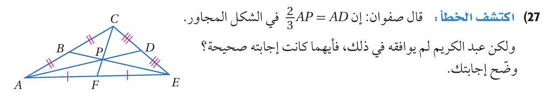
التقويـــــــــــــــــــــــــــــــــم
التـــــــــــــــــــــــــدريـــــــــــــــــــــــــــــــــــــــــب
التـــــــــــــــــــــــدريـــــــــــــــــــــــــــــــــــــــس
التهــــــــــيــــــــــــــئــــــــــــــــــــــــــــــــــة
الـــــــــــــــــــرئيـــــــسيــــــــــــــــــــــــة
اختبــــــــــار قصــــــــــــــــــــــــير
حـــــــــــــــل الواجـــــــــــــب
مهارات تفكير عليا
الموضوع/
القطع المتوسطة والارتفاعات في المثلث
1447/06/16
الأهداف الخاصة:
إيجاد المركز في المستوى الإحداثي.
إيجاد ملتقى الارتفاعات في المستوى الإحداثي.
جواهر الحارثي @jewelsAlshdaddi

Slide 10
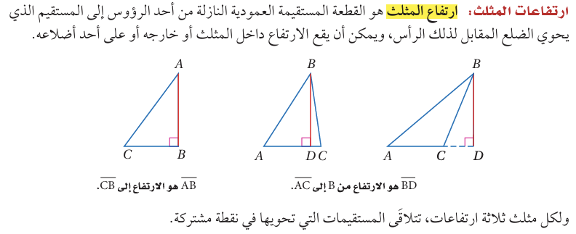
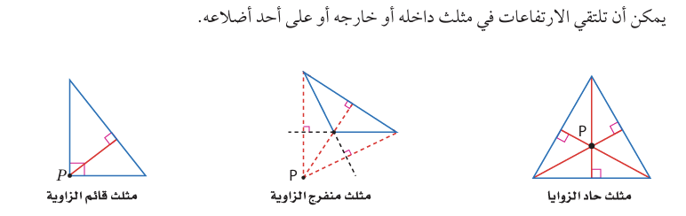
التقويـــــــــــــــــــــــــــــــــم
التـــــــــــــــــــــــــدريـــــــــــــــــــــــــــــــــــــــــب
التـــــــــــــــــــــــدريـــــــــــــــــــــــــــــــــــــــس
التهــــــــــيــــــــــــــئــــــــــــــــــــــــــــــــــة
الـــــــــــــــــــرئيـــــــسيــــــــــــــــــــــــة
اختبــــــــــار قصــــــــــــــــــــــــير
حـــــــــــــــل الواجـــــــــــــب
الموضوع/
القطع المتوسطة والارتفاعات في المثلث
1447/06/16
الأهداف الخاصة:
إيجاد ملتقى الارتفاعات في المستوى الإحداثي.
جواهر الحارثي @jewelsAlshdaddi

Slide 11
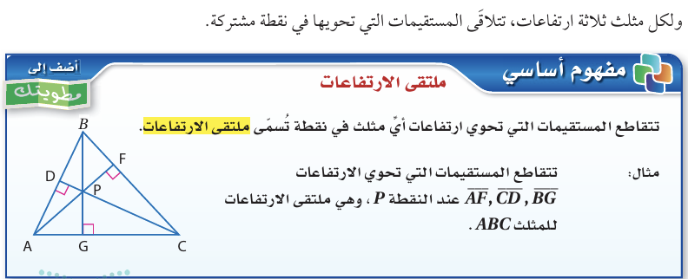
التقويـــــــــــــــــــــــــــــــــم
التـــــــــــــــــــــــــدريـــــــــــــــــــــــــــــــــــــــــب
التـــــــــــــــــــــــدريـــــــــــــــــــــــــــــــــــــــس
التهــــــــــيــــــــــــــئــــــــــــــــــــــــــــــــــة
الـــــــــــــــــــرئيـــــــسيــــــــــــــــــــــــة
اختبــــــــــار قصــــــــــــــــــــــــير
حـــــــــــــــل الواجـــــــــــــب
الموضوع/
القطع المتوسطة والارتفاعات في المثلث
1447/06/16
الأهداف الخاصة:
إيجاد ملتقى الارتفاعات في المستوى الإحداثي.
جواهر الحارثي @jewelsAlshdaddi

Slide 12
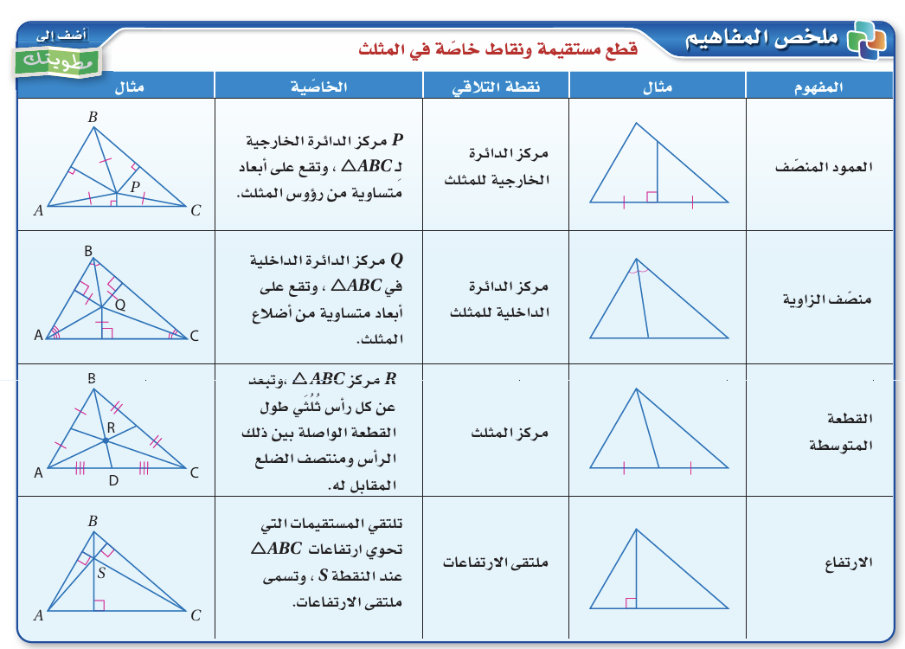
التقويـــــــــــــــــــــــــــــــــم
التـــــــــــــــــــــــــدريـــــــــــــــــــــــــــــــــــــــــب
التـــــــــــــــــــــــدريـــــــــــــــــــــــــــــــــــــــس
التهــــــــــيــــــــــــــئــــــــــــــــــــــــــــــــــة
الـــــــــــــــــــرئيـــــــسيــــــــــــــــــــــــة
اختبــــــــــار قصــــــــــــــــــــــــير
حـــــــــــــــل الواجـــــــــــــب
الموضوع/
القطع المتوسطة والارتفاعات في المثلث
1447/06/16
الأهداف الخاصة:
إيجاد ملتقى الارتفاعات في المستوى الإحداثي.
جواهر الحارثي @jewelsAlshdaddi

Slide 13
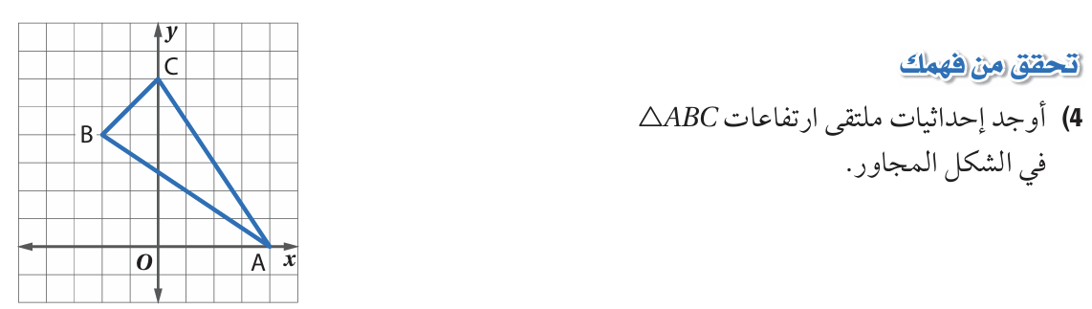
التقويـــــــــــــــــــــــــــــــــم
التـــــــــــــــــــــــــدريـــــــــــــــــــــــــــــــــــــــــب
التـــــــــــــــــــــــدريـــــــــــــــــــــــــــــــــــــــس
التهــــــــــيــــــــــــــئــــــــــــــــــــــــــــــــــة
الـــــــــــــــــــرئيـــــــسيــــــــــــــــــــــــة
اختبــــــــــار قصــــــــــــــــــــــــير
حـــــــــــــــل الواجـــــــــــــب
تحقق من فهمك
الموضوع/
القطع المتوسطة والارتفاعات في المثلث
1447/06/16
الأهداف الخاصة:
إيجاد ملتقى الارتفاعات في المستوى الإحداثي.
تعلم فردي
جواهر الحارثي @jewelsAlshdaddi

Slide 14
التقويـــــــــــــــــــــــــــــــــم
التـــــــــــــــــــــــــدريـــــــــــــــــــــــــــــــــــــــــب
التـــــــــــــــــــــــدريـــــــــــــــــــــــــــــــــــــــس
التهــــــــــيــــــــــــــئــــــــــــــــــــــــــــــــــة
الـــــــــــــــــــرئيـــــــسيــــــــــــــــــــــــة
اختبــــــــــار قصــــــــــــــــــــــــير
حـــــــــــــــل الواجـــــــــــــب
تـــــــــــــــــــــــــــــــــــــــــــــــــــأكد
الموضوع/
القطع المتوسطة والارتفاعات في المثلث
1447/06/16
الأهداف الخاصة:
إيجاد ملتقى الارتفاعات في المستوى الإحداثي.
تعلم أقران
جواهر الحارثي @jewelsAlshdaddi

Slide 15
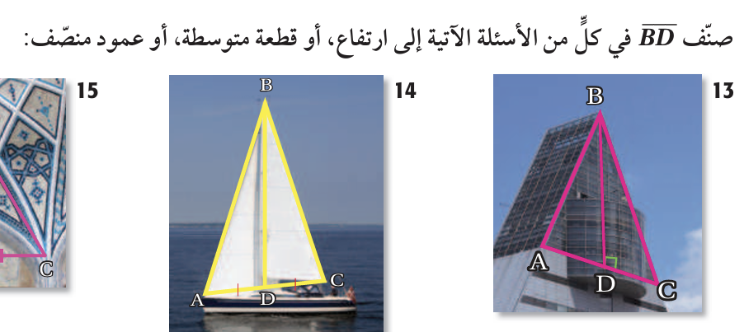


التقويـــــــــــــــــــــــــــــــــم
التـــــــــــــــــــــــــدريـــــــــــــــــــــــــــــــــــــــــب
التـــــــــــــــــــــــدريـــــــــــــــــــــــــــــــــــــــس
التهــــــــــيــــــــــــــئــــــــــــــــــــــــــــــــــة
الـــــــــــــــــــرئيـــــــسيــــــــــــــــــــــــة
اختبــــــــــار قصــــــــــــــــــــــــير
حـــــــــــــــل الواجـــــــــــــب
تـــــــــــــــــــــــــــــــــــــــــــــــــــدرب
الموضوع/
القطع المتوسطة والارتفاعات في المثلث
1447/06/16
الأهداف الخاصة:
إيجاد ملتقى الارتفاعات في المستوى الإحداثي.
تعلم تعاوني
جواهر الحارثي @jewelsAlshdaddi

Slide 16
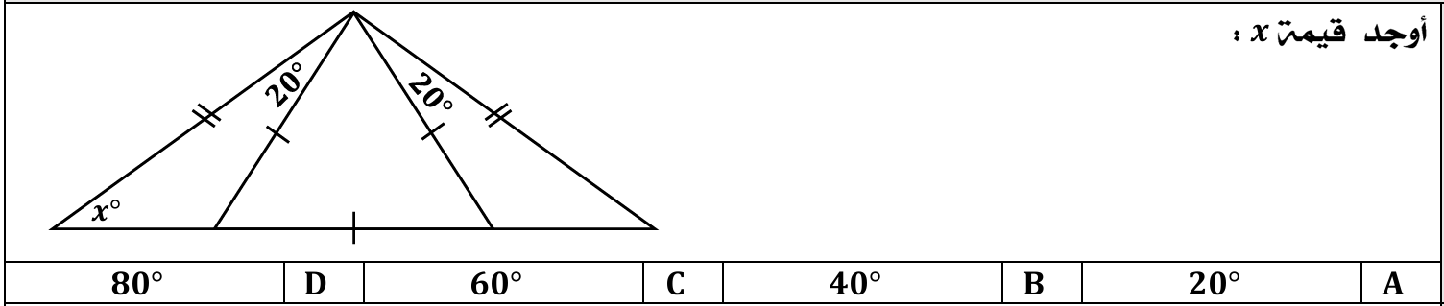
التقويـــــــــــــــــــــــــــــــــم
التـــــــــــــــــــــــــدريـــــــــــــــــــــــــــــــــــــــــب
التـــــــــــــــــــــــدريـــــــــــــــــــــــــــــــــــــــس
التهــــــــــيــــــــــــــئــــــــــــــــــــــــــــــــــة
الـــــــــــــــــــرئيـــــــسيــــــــــــــــــــــــة
اختبــــــــــار قصــــــــــــــــــــــــير
حـــــــــــــــل الواجـــــــــــــب
الإغــــــــــــــــــــــــــــــــــــــــــــــــــــــــــــــــلاق
الموضوع/
القطع المتوسطة والارتفاعات في المثلث
1447/06/16
اختبار التحصيلي
الأهداف الخاصة:
إيجاد المركز في المستوى الإحداثي.
إيجاد ملتقى الارتفاعات في المستوى الإحداثي.
جواهر الحارثي @jewelsAlshdaddi

Slide 17
التقويـــــــــــــــــــــــــــــــــم
التـــــــــــــــــــــــــدريـــــــــــــــــــــــــــــــــــــــــب
التـــــــــــــــــــــــدريـــــــــــــــــــــــــــــــــــــــس
التهــــــــــيــــــــــــــئــــــــــــــــــــــــــــــــــة
الـــــــــــــــــــرئيـــــــسيــــــــــــــــــــــــة
اختبــــــــــار قصــــــــــــــــــــــــير
حـــــــــــــــل الواجـــــــــــــب
الإغــــــــــــــــــــــــــــــــــــــــــــــــــــــــــــــــلاق
جدول التعلم
الموضوع/
القطع المتوسطة والارتفاعات في المثلث
1447/06/16
ماذا أعرف | ما أريد أن أعرف | ماذا تعلمت
جواهر الحارثي @jewelsAlshdaddi
الأهداف الخاصة:
إيجاد المركز في المستوى الإحداثي.
إيجاد ملتقى الارتفاعات في المستوى الإحداثي.

Slide 18
التقويـــــــــــــــــــــــــــــــــم
التـــــــــــــــــــــــــدريـــــــــــــــــــــــــــــــــــــــــب
التـــــــــــــــــــــــدريـــــــــــــــــــــــــــــــــــــــس
التهــــــــــيــــــــــــــئــــــــــــــــــــــــــــــــــة
الـــــــــــــــــــرئيـــــــسيــــــــــــــــــــــــة
اختبــــــــــار قصــــــــــــــــــــــــير
حـــــــــــــــل الواجـــــــــــــب
الإغــــــــــــــــــــــــــــــــــــــــــــــــــــــــــــــــلاق
الموضوع/
القطع المتوسطة والارتفاعات في المثلث
1447/06/16
الواجـــــــــــــــــــــــــــــــــــــــــــــــــــــــب
11 – 12 – 15
صفحة 230
تذكري يا جميلتي
النفوس القوية.. لا تعرف اليأس.
الأهداف الخاصة:
إيجاد المركز في المستوى الإحداثي.
إيجاد ملتقى الارتفاعات في المستوى الإحداثي.
جواهر الحارثي @jewelsAlshdaddi

